Slide 1
ELÄVÄ KIRJASTO
Yhdenvertaisuus- ja monikulttuurisuustyön toiminnallinen menetelmä

Slide 2
sisältö
Mikä on elävä kirjasto 3
Elävän kirjaston tarkoitus ja historiaa 4-6
Menetelmän koordinointi, käyttäjät ja soveltaminen 7-9
Elävä kirjasto hanketyössä 10
Elävän kirjaston järjestäminen 11
Miten elävä kirjasto toimii 12-13
Elävän kirjaston säännöt 14
Elävä kirja, kirjastonhoitajat 15-21, 22-23
Eläviä kirjastoja 24-28
Lisätietoa 29

Slide 3
Mikä on Elävä kirjasto?
Yhdenvertaisuus- ja monikulttuurisuustyön toiminnallinen menetelmä, joka pyrkii edistämään moninaisuutta, ihmisoikeuksia ja ihmisarvon kunnioittamista erilaisten ihmisten välisen kohtaamisen ja vuoropuhelun kautta.
Elävät kirjat edustavat vähemmistöjä tai muita ryhmiä, jotka usein kohtaavat syrjintää, ennakkoluuloja, stereotypioita ja rasismia.
Elävässä kirjastossa lukijalla on mahdollisuus kohdata ihmisiä, joita hän ei ehkä muuten kohtaisi.

Slide 4
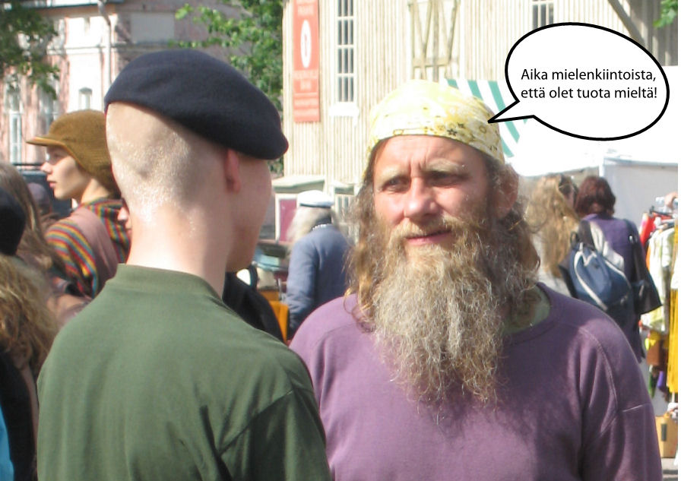
ELÄVÄN KIRJASTON TARKOITUS
Lähtökohta: kaikilla on ennakkoluuloja
Elävän kirjaston tarkoituksena on
Mahdollistaa eri ihmisryhmien välinen vuoropuhelu
Purkaa ennakkoluuloja
Lisätä erilaisuuden ymmärtämistä

Slide 5
Elävässä kirjastossa
erilaiset ihmiset
voivat kohdata turvallisesti,
ajatukset voivat muuttua
- kirja ja lukija oppivat toisiltaan

Slide 6
Elävän kirjaston HISTORIAA
Tanskalaisten nuorisotoimijoiden kehittämä, toimii maailmanlaajuisesti
Ensimmäinen elävä kirjasto Roskildessa (Tanska) v. 2000
Helsingissä Maailma kylässä –festivaaleilla 05/2006
Rekisteröity tavaramerkki
Suomessa Allianssi koordinoi, kehittää ja valvoo menetelmää sekä pitää yhteyttä kansainväliseen Elävä kirjasto -verkostoon
Materiaalin tuottaminen ja kehittäminen
Koulutukset, konsultointi, tuki, tavaramerkin seuranta
Alueluotsi Oulussa Sari Lahdenperä/OUKA

Slide 7
Menetelmän koordinointi
Suomen Nuorisoyhteistyö Allianssi ry koordinoi Suomessa Elävä kirjasto -menetelmää ja koulutuksia.
Elävän kirjaston järjestäjän tulee perehtyä menetelmään ja olla yhteydessä Allianssiin ennen järjestämistä.
Allianssi korostaa huolellista valmistautumista, kirjojen perehdyttämistä ja järjestäjän vastuuta Elävän kirjaston turvallisessa toteuttamisessa.

Slide 8
Menetelmän käyttäjät
Järjestöt, koulut, kirjastot, seurakunnat, nuorisotyö, hankkeet, festivaalit, toritapahtumat …
Menetelmää voi käyttää kaikkialla, missä ihmisiä halutaan kutsua haastamaan ennakkoluulojaan ja käsityksiään eri ihmisryhmistä
Sosiaalinen osallisuus, työ- ja toimintakyky, syrjäytymisen ehkäisy, työllistyminen, sosiaalinen kuntoutus, monikulttuurisuus, uskontodialogi …

Slide 9
Menetelmän soveltaminen
Elävä kirjasto -menetelmää voi käyttää soveltaen, jolloin sovellettava teema tai aihe kuvataan tapahtuman nimessä
esim. Ammattikirjasto, Uskonto- ja/tai kulttuurikirjasto, Viranomaiskirjasto, ADHD-kirjasto …
Järjestäjätaho voi valita kirjat oman toimintansa alueelta:
Rauhanjärjestön eläviä kirjoja voivat olla esim.: totaalikieltäytyjä, ihmisoikeusaktivisti, ihmiskilpi, mielipidevanki.

Slide 10
Elävä kirjasto hanketyössä
Kohderyhmän ja muiden toimijoiden kohtaaminen
Turvapaikanhakijat, järjestöt, paikallisväestö …
Kulttuurien kohtaaminen
Maahanmuuttajat, romanit, saamelaiset, suomalaiset …
Ennakkoluulojen hälventäminen
Mielenterveys- ja päihdetyö
Monikulttuurisuus
Tiedon lisääminen
Ammatit, kulttuurit, uskonnot, erityisryhmät …

Slide 11
Elävän kirjaston järjestäminen
Yhteiset periaatteet – yksilöllinen tapahtuma
Tilavaraukset, resurssit ja ajankäyttö
Kirjavalikoiman suunnittelu
Kirjojen ja kirjastonhoitajien rekrytointi
Kirjojen ja kirjastonhoitajien perehdytys
Kirjakuvausten laadinta (takakansi)
Markkinointi, materiaalit
Palautteet (kirjat ja kirjastonhoitajat, lukijat)
Purkutilaisuus
Materiaalia järjestäjälle (Allianssi)
Järjestäjän käsikirja
Järjestäjän materiaalipaketti
Opettajan opas

Slide 12
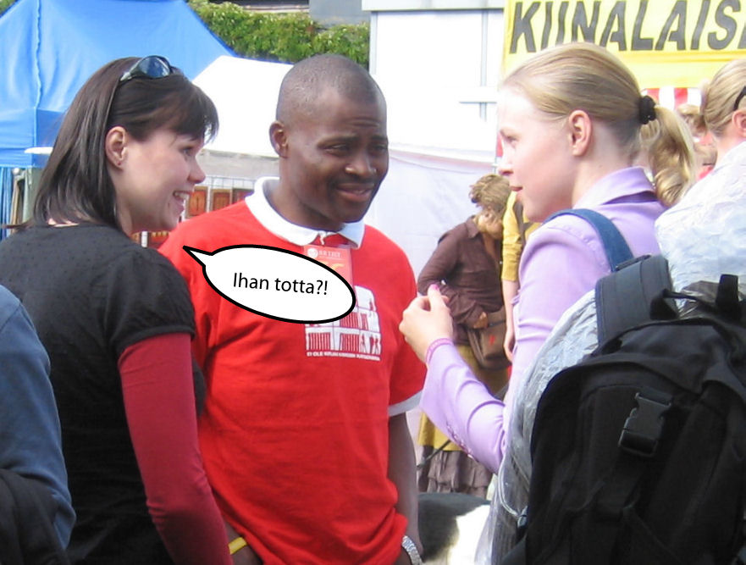
miten Elävä kirjasto toimii?
Elävä kirjasto toimii samalla tavalla kuin tavallinen kirjasto, paitsi…
… lainattavana on paperisten kirjojen sijaan oikeita, aitoja ihmisiä, eli
eläviä kirjoja!
Kuva: Allianssi / © Kati Ruotsalainen/KVTL

Slide 13
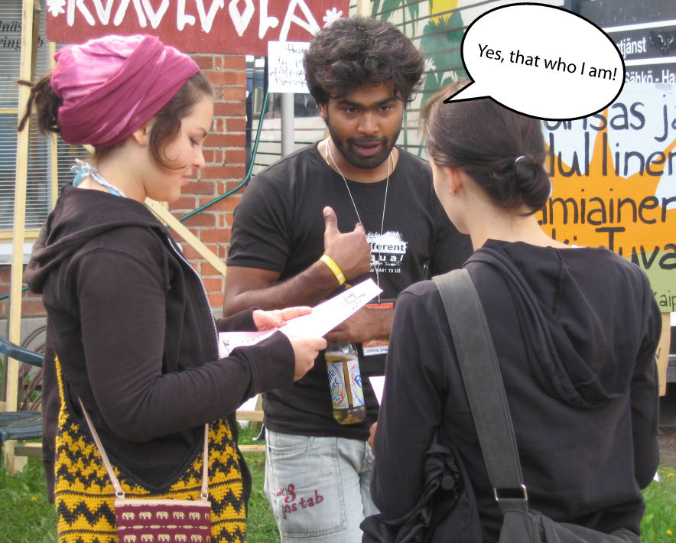
Miten Elävä kirjasto toimii?
Kirjat odottavat omassa tilassaan, jonne lainaajat eivät pääse.
Kirjastonhoitajat esittelevät lukijoille Elävän kirjaston toimintaa ja kirjakansioita.
Lainaajat valitsevat kirjakansiosta itseään kiinnostavan kirjan lainaksi.
Laina = keskustelu lainaajan ja kirjan välillä. Laina-aika on noin 20 min.
Lainaaja palauttaa kirjan ja täyttää palautelomakkeen.
Kuva: Allianssi / © Kati Ruotsalainen/KVTL
Notes:
Kirja, kirjastonhoitaja, lainaaja
Laina on kahden ihmisen välinen keskustelu, jota Elävän kirjaston säännöt määrittävät.
Tarkoituksena on, että lukija oppii uusia asioita kirjasta.
Elävässä kirjastossa lukija voi kysyä vaikeita kysymyksiä.
Keskustelu poistaa ennakkoluuloja, ole avoin ja rehellinen.

Slide 14
Elävän kirjaston säännöt
Lainaaminen perustuu molemminpuoliseen kunnioitukseen
Lainaajan tulee palauttaa kirja samassa henkisessä ja fyysisessä kunnossa, kuin hän on tämän lainannut.
Kirja voi lopettaa keskustelun, mikäli kokee lukijan kohtelevan häntä huonosti tai loukkaavasti.

Slide 15
Elävä kirja
Elävät kirjat ovat ihmisiä, jotka ovat todella sitä, minkä nimen kirjalleen antavat.
Kirjat eivät ole näyttelijöitä tai kirjan ”roolissa”
Kirjat edustavat sellaisia ihmisryhmiä, jotka ovat yhteiskunnassa usein ennakkoluulojen, stereotypioiden tai rasismin kohteena.
kulttuurin, uskonnon, aatteen, ideologian, vammaisuuden, seksuaalisen suuntautumisen, sukupuolen tai ulkonäön takia.
kirjat voivat myös olla ammattikuntien tai harrastusten edustajia, tai jostain muusta syystä ennakkoluuloja kohtaavia ihmisiä.
Kirjoina eivät voi olla sellaisten ryhmien edustajat, joiden ideologia tai edustama ryhmä toimii Elävän kirjaston periaatteiden vastaisesti, kuten
rasisti
henkilö, jolla on akuutti psyykkinen kriisi tai riippuvuutta luova ongelma (esim. huumeidenkäyttäjä)

Slide 16
Elävä kirja - esimerkkejä
Liikuntavammainen
Kurdi
Turvapaikanhakija
Feministi
Totaalikieltäytyjä
Syömishäiriöstä parantunut
Homo
Transsukupuolinen
Poliisi
Martta
Sanakirja
Ylipainoinen
Syövästä parantunut
Entinen vanki
Muslimi
Kuuro
Pappi
Ateisti
Romaninainen
Entinen narkomaani
Lestadiolaisäiti
ADHD-lapsen vanhempi

Slide 17
Kirjaesittelyt
Kirjat listaavat yleisimmät stereotypiat ja ennakkoluulot, joita heidän edustamiinsa ihmisryhmiin liitetään
Kukin kirja päättää itse, mitä esittelyssä lukee
Esittely kuvaa ryhmään kohdistuvia ennakkoluuloja, ei kirjana olevaa ihmistä
Ennakkoluuloja voi kuvata myös huumorin avulla ☺

Slide 18
Esimerkki 1: ateisti
?
Totta vai tarua?
Jumalankieltäjä
Kapinoi perinteitä vastaan
Itsekeskeinen
Luottaa vain tieteellisesti todistettuun
Moraaliton hippi
Risupartainen humanistisetä tai taiteilija
Teennäisen suvaitsevainen

Slide 19
Esimerkki 2: pappi
Ennakkoluuloja, stereotypioita
Tuputtaa uskoa kaikille
Vakavamielinen ja huumorintajuton
Pukeutuu aina mustaan
Vastaa kysymyksiin Raamatun lausein
Tekee töitä vain häissä ja hautajaisissa
Saanut vatsahaavan liiasta kahvin juonnista
Paheksuu, tuomitsee ja moralisoi kaikkea

Slide 20
Esimerkki 3: aktivisti
Totta vai tarua?
?
Pukeutuu tummaan huppariin ja palestiinalaishuiviin
Nuori, jolla mustavalkoinen maailmakuva, jossa hyvät aktivistit taistelevat pahaa kapitalismia vastaan
Ei kunnioita lakeja tai auktoriteetteja
Hakee huomiota lävistyksillä, tatuoinneilla ja kirpparivaatteilla

Slide 21
Jos olisit elävä kirja …
Mikä on Sinun Elävä kirja –nimesi?
Millainen on Sinun Elävä kirja –kuvauksesi?
Millaisiin kysymyksiin et halua vastata?
Mitä teet, jos lukija käyttäytyy huonosti?

Slide 22
kirjastonhoitaja
Hoitaa kirjaston lainaustoimintaa
Huolehtii kirjoista
Esittelee lukijoille Elävä kirjasto -menetelmää
Auttaa lukijaa kirjan valinnassa
Pitää huolen, että kaikki kirjat ja lukijat tuntevat Elävän kirjaston säännöt ja noudattavat niitä
Auttaa kirjoja viihtymään Elävässä kirjastossa

Slide 23
Kirjastonhoitajien työnjako
ESIMERKKI
Logistinen vastaava – kokonaisuus, tauotus
Kirjoista huolehtija – pitää huolta, että kaikilla kirjoilla on viihtyisä päivä ja lainaukset menevät mukavasti. Toimii tarvittaessa kirjojen avustajana esim. liikkumisen ja tulkkaamisen kanssa
Lainausten kirjaaja – vastaa lainausten dokumentoinnista ja kirjallisen palautteen keräämisestä lukijoilta
Sisäänheittäjä – innostaa ja kutsuu ihmisiä Elävään kirjastoon
Kirjakansiovastaava – varmistaa, että kaikki kirjakansiot ovat ajan tasalla
Mediavastaava – tietää ketä kirjoista saa haastatella ja kuvata, ketä ei
Sanakirja-kirjastonhoitaja – tulkkaus esim. suomi-englanti-suomi.
Voi toimia sekä sanakirjojen kirjastonhoitajana, että sanakirjana
Hyvän tavan mukaan on vaitiolovelvollinen eikä osallistu keskusteluun

Slide 24
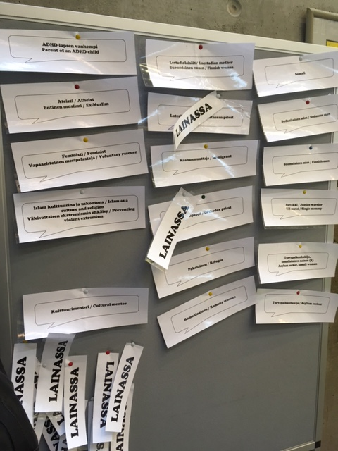
Elävä uskonto- ja kulttuurikirjasto 2017

Slide 25
Elävä kirjasto kirjamessuilla 2007

Slide 26
Elävä kirjasto N550 -tapahtumassa 2008

Slide 27
Elävä kirjasto Maailma kylässä 2008

Slide 28
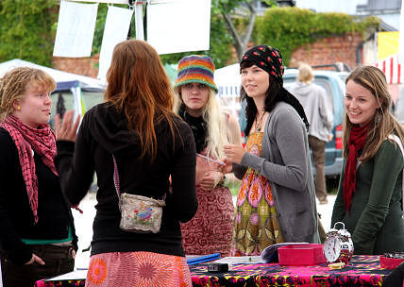
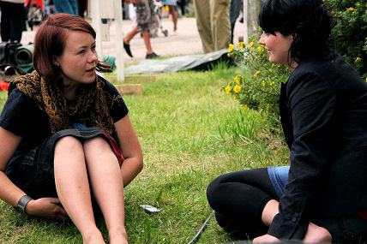
Elävä kirjasto Faces -festivaaleilla 2008

Slide 29
lisätietoa
www.alli.fi/kirjasto ja tietopalvelut/yhdenvertaisuus: tietoa ja materiaalia/elava kirjasto
www.human-library.org
kotouttaminen.fi –blogi / Elävä kirjasto kaksisuuntaisen kotoutumisen mahdollistajana
kokemuksia ESIKOTO-hankkeen järjestämistä Elävä kirjasto -tapahtumista

Slide 30
ESIKOTO – esikotouttamisen kehittämishanke Pohjois-Pohjanmaalla
ESIKOTO-hankkeen tavoitteena oli kehittää ja järjestää turvapaikanhakijoille ja vasta oleskeluluvan saaneille henkilöille mielekästä, matalan kynnyksen osallisuutta vahvistavaa toimintaa yhteistyössä järjestöjen kanssa. Hankkeessa vahvistettiin myös järjestöjen esikotouttavan toiminnan osaamista työpajojen ja koulutusten avulla.
Hankkeen kohderyhmänä olivat työikäiset, työluvan saaneet turvapaikanhakijat ja vasta oleskeluluvan saaneet henkilöt sekä järjestöt, vapaaehtoiset ja yritykset. Hankkeen päätoteuttajana toimi Oulun Diakonissalaitoksen Säätiö ja osatoteuttajia Metsähallituksen Luontopalvelut, Diakonia-ammattikorkeakoulu ja Vuolle Setlementti. Hankkeen toiminta-alueena oli Oulu, Kempele, Muhos, Pudasjärvi ja Kuusamo. Hanketta rahoittivat Euroopan sosiaalirahasto (ESR) sekä hankkeeseen osallistuneet kunnat. Hankkeen toiminta-aika oli 1.5.2016 – 31.8.2018.

